Slide 1
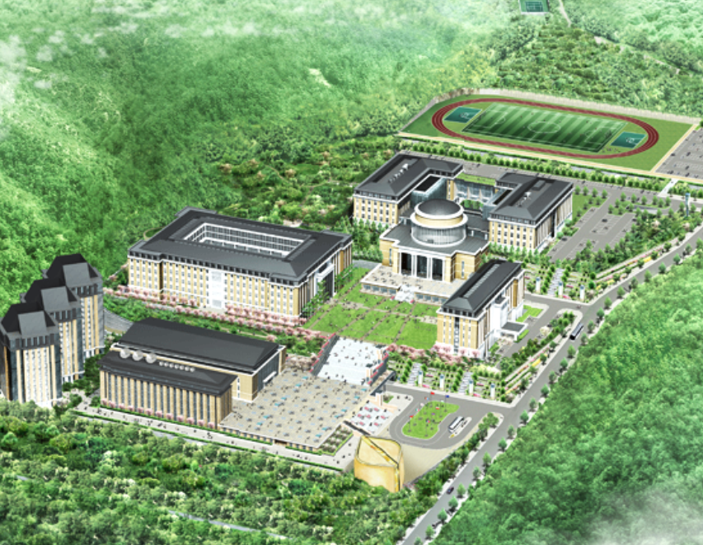
大型バス駐車場
会場
D118
下車
GATE
１

